Slide 1
CGU2024分享交流
胡扬
2024年11月10日

Slide 2
目录
1. 时变地震学
2. 其他

Slide 3
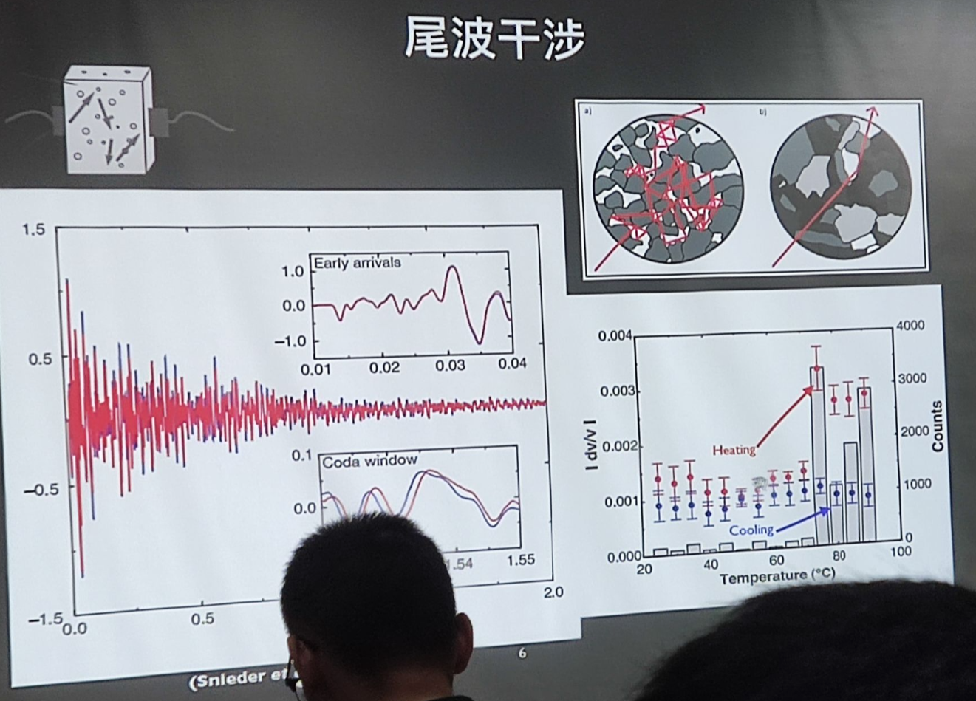
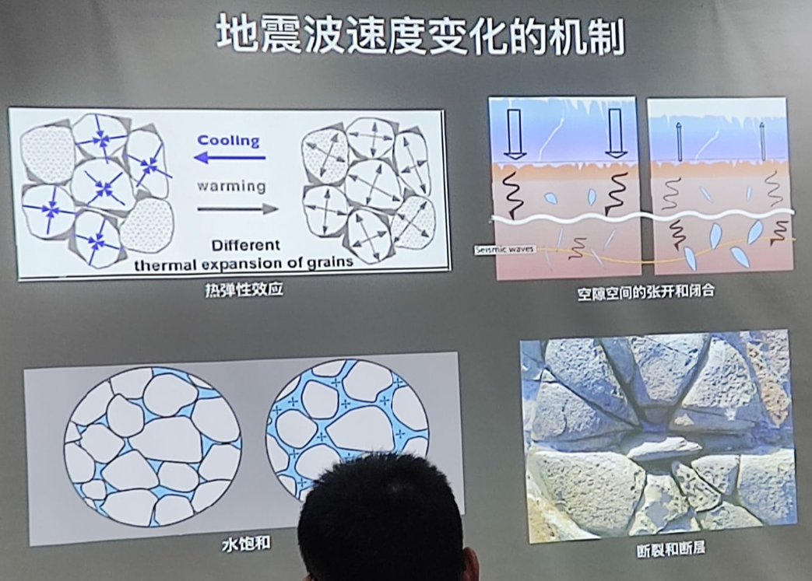
时变地震学
南科大，祝贺君，使用尾波干涉观察地下水、冰川、河流的变化

Slide 4
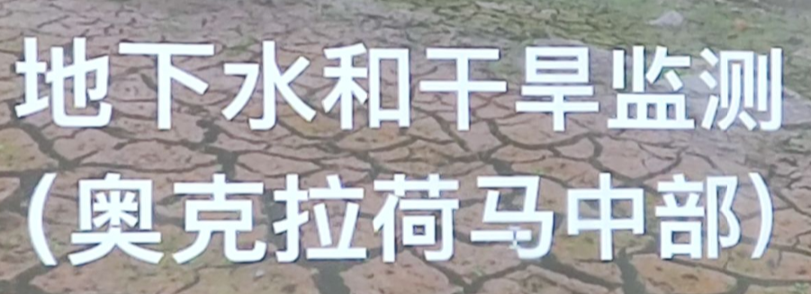
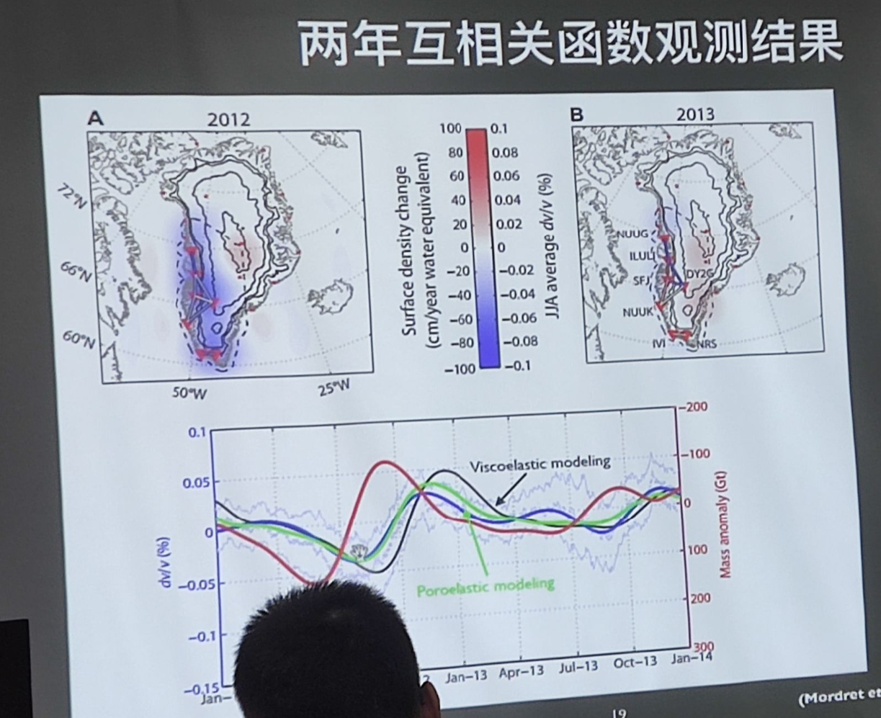
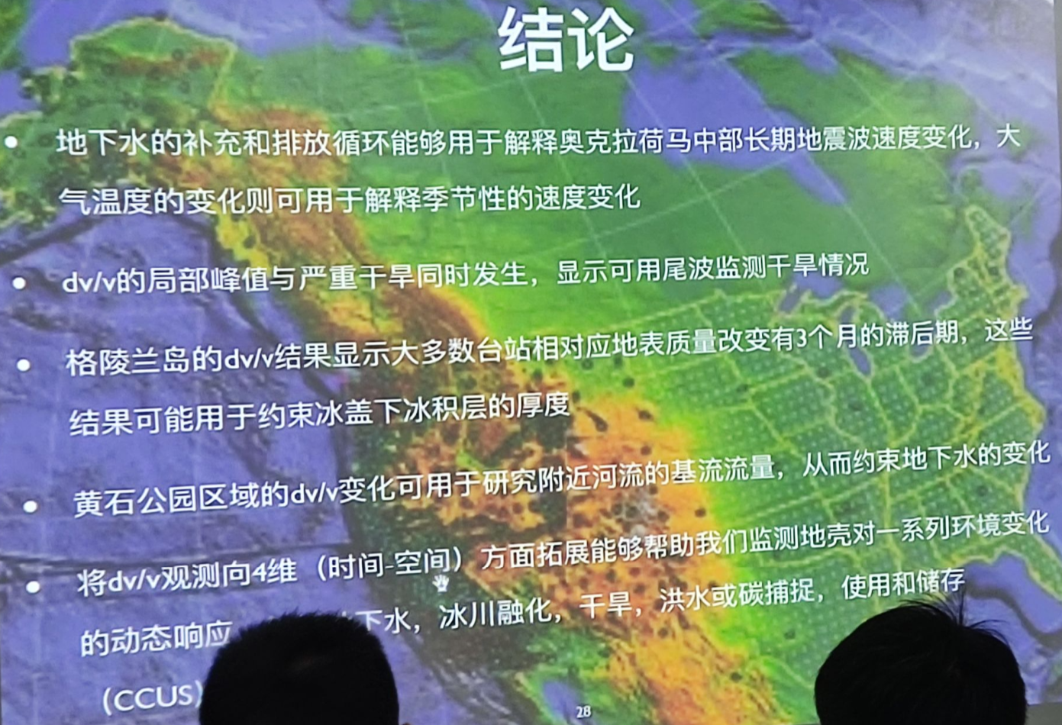
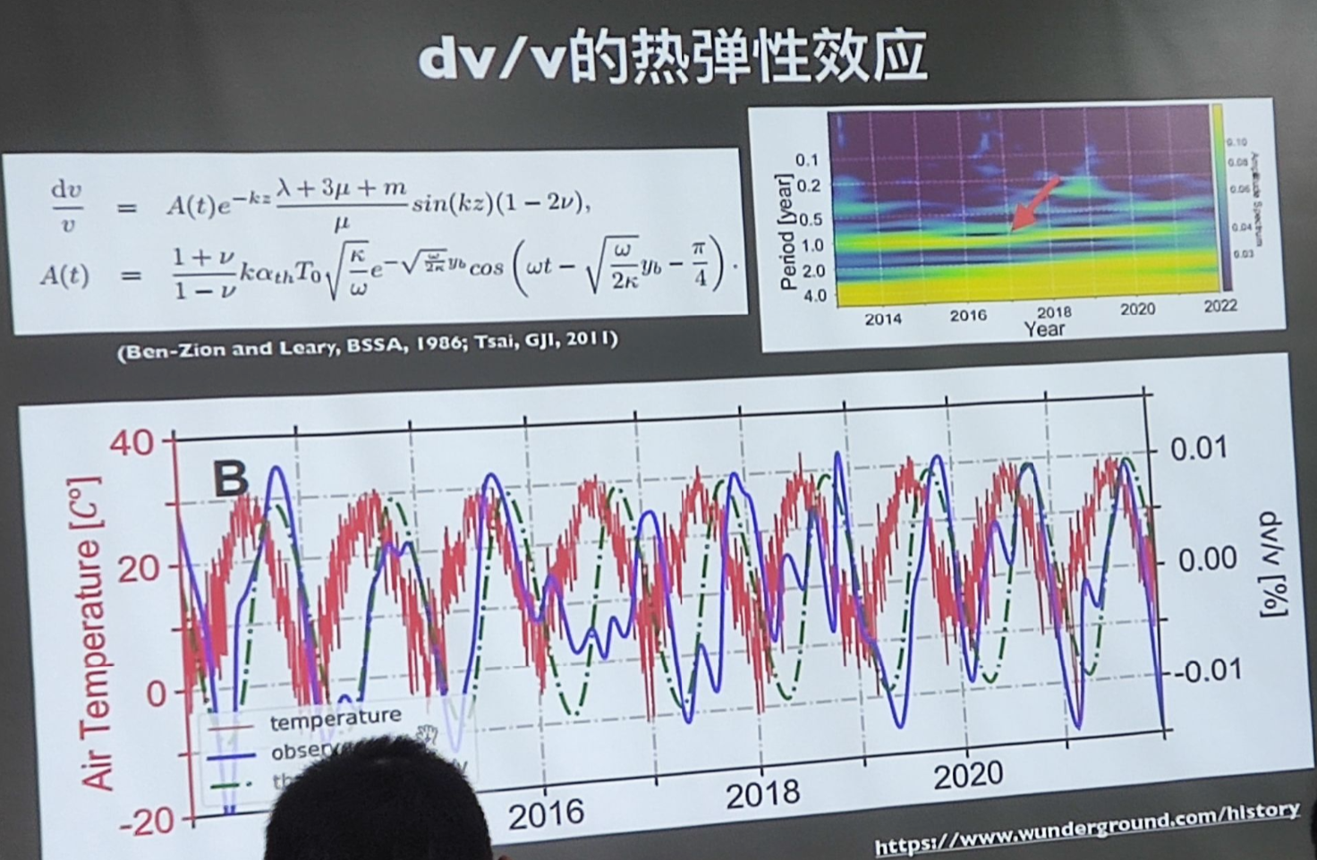
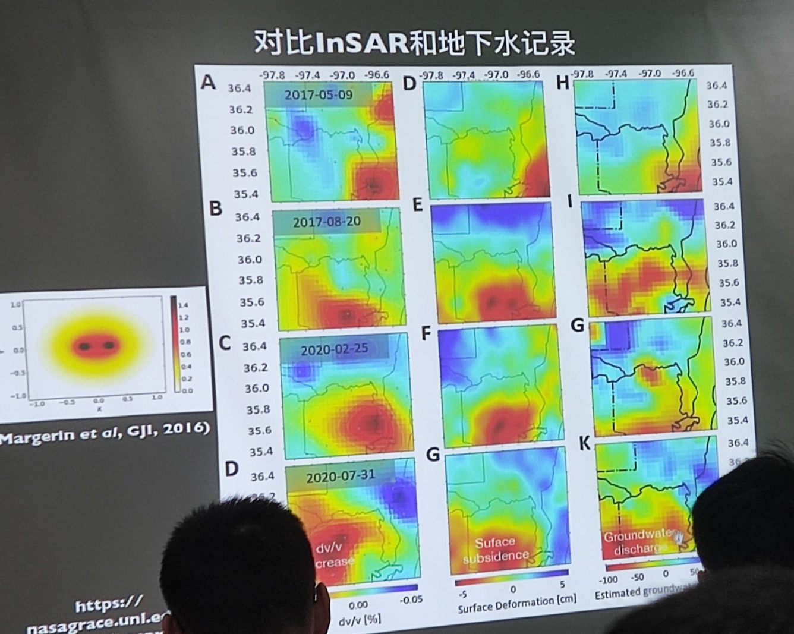
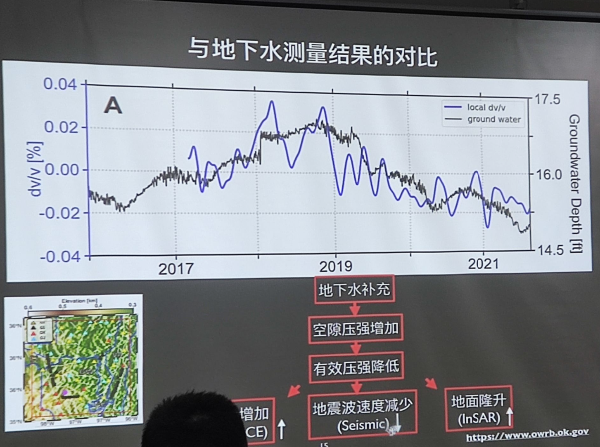

Slide 5
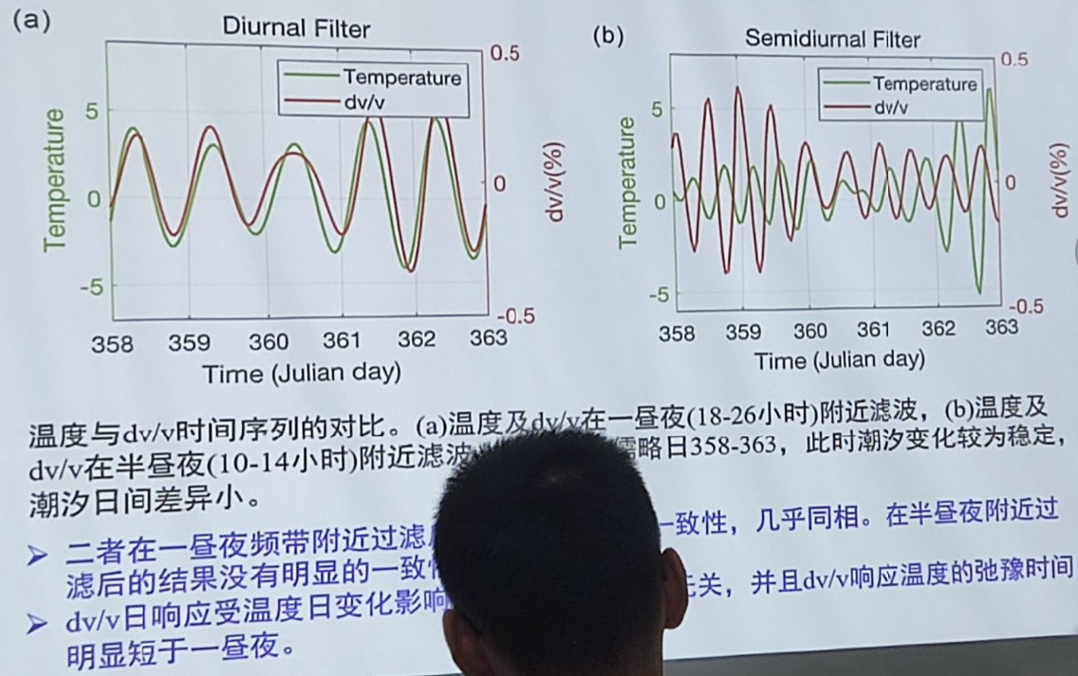
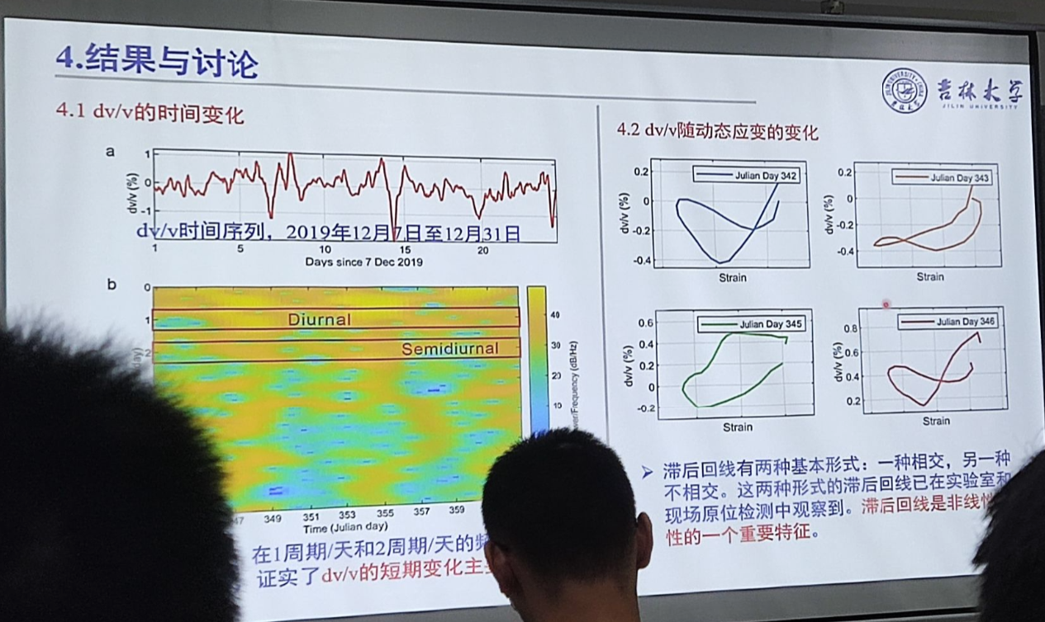
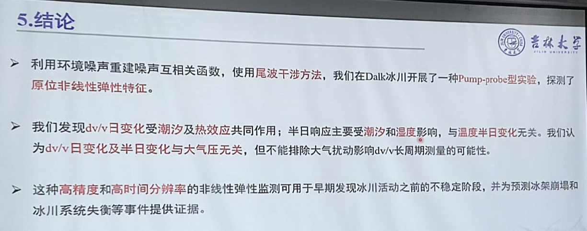
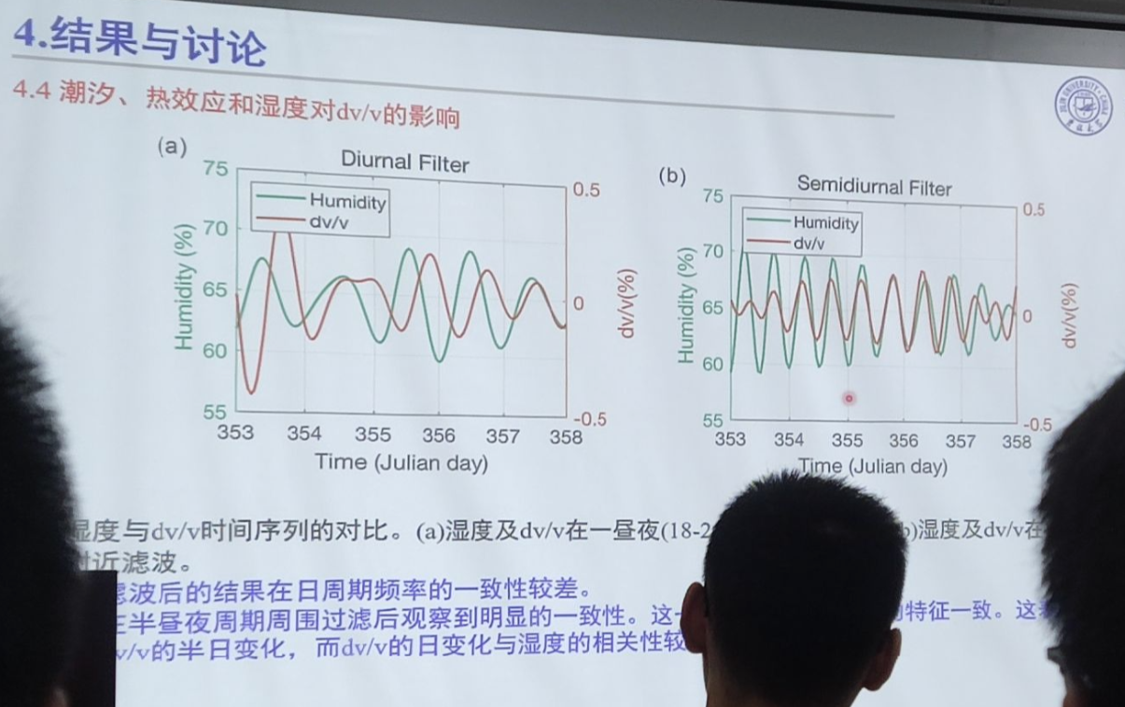
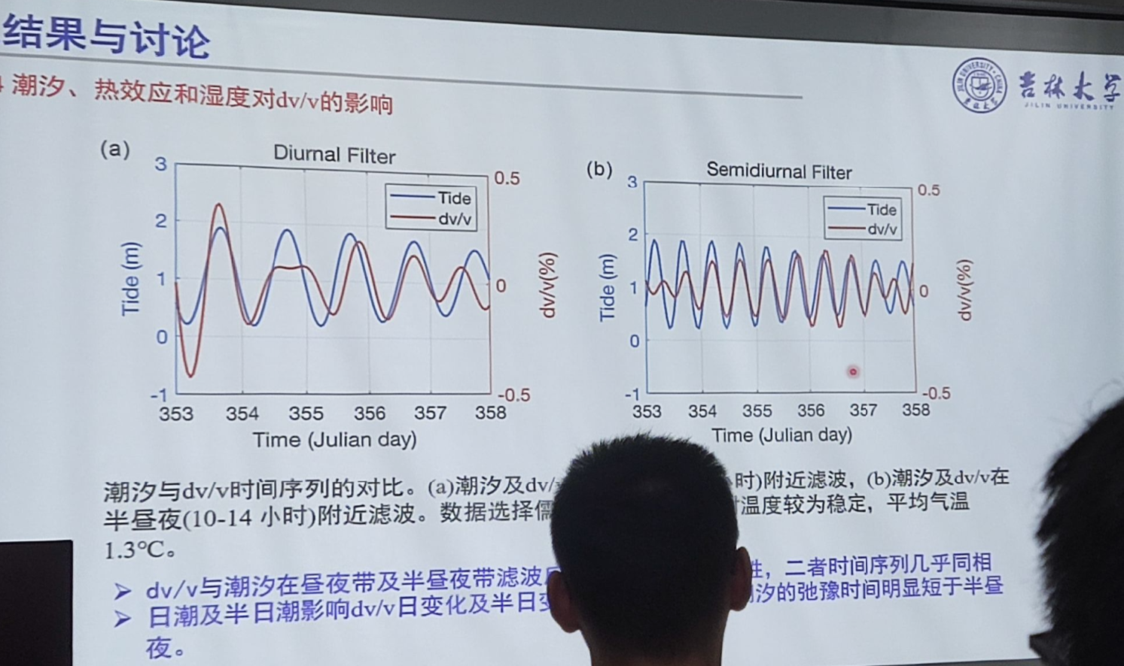
吉林大学，柏韩，利用密集阵列检测南极洲Dalk冰川地区原位非线性弹性。

Slide 6
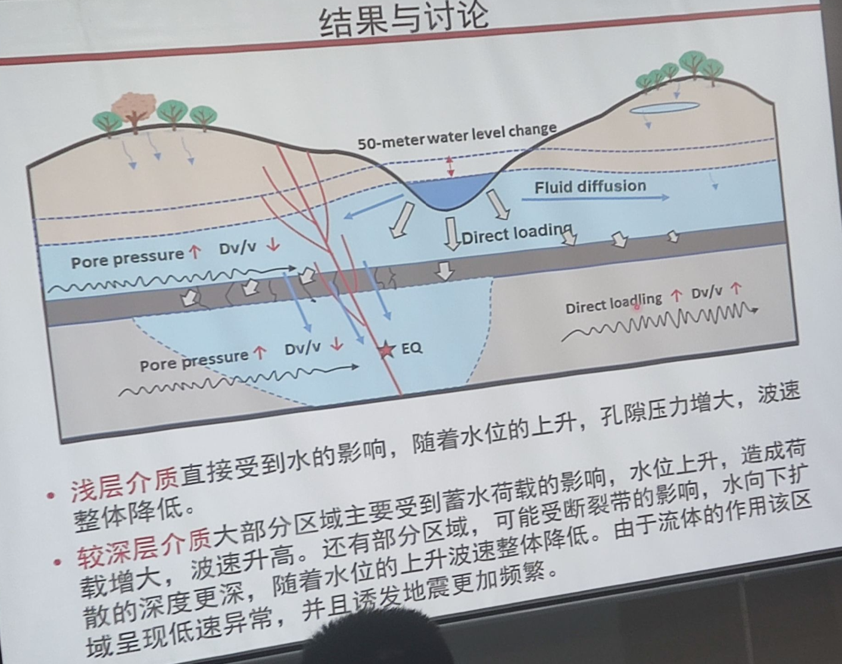
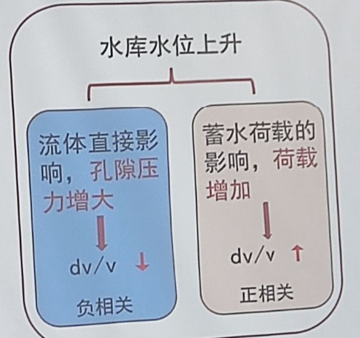
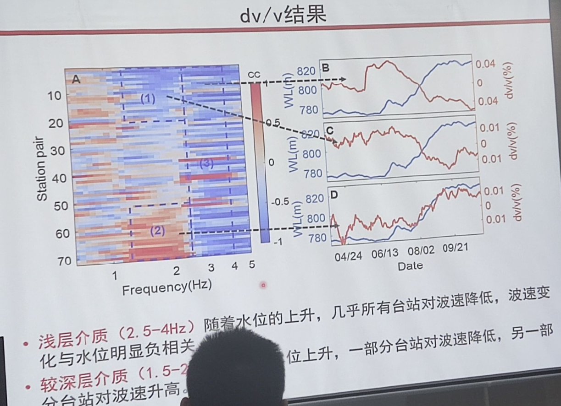
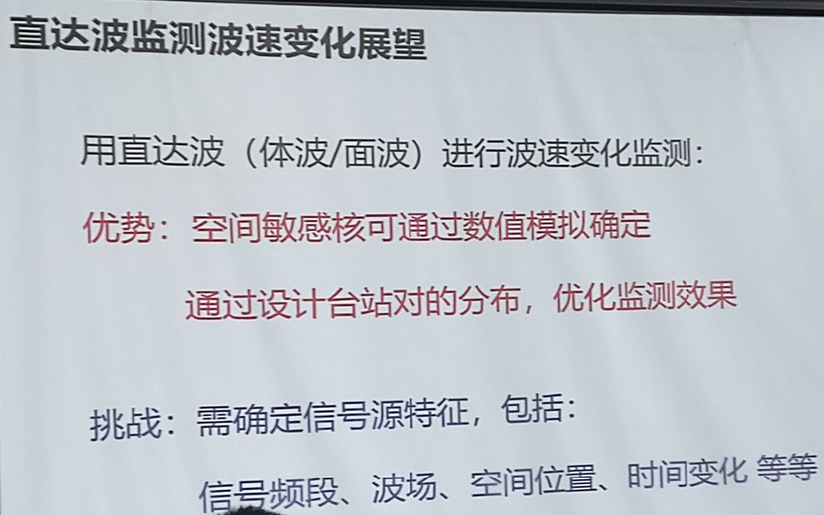
USTC，盛一笑，利用货运火车监测 San Jacinto 断层带：从火车信号中提取互相关函数中的直达P波。相比尾波，直达体波的优势为穿透速度深，空间分辨率高，噪声源确定，敏感核可确定。
USTC，孙腾辉，利用背景噪声监测白鹤滩水电站蓄水引起的浅层介质变化：尾波干涉法（Mao,2020）;发现dv/v和水位变化有明显相关性但不同区域响应不同（与渗透率相关）；认为水库蓄水诱发地震波速度变化包括弹性应力改变、孔隙扩散效应；

Slide 7

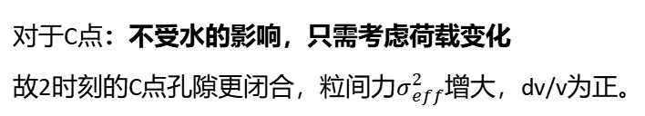
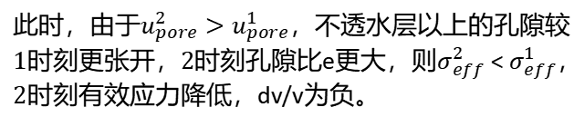
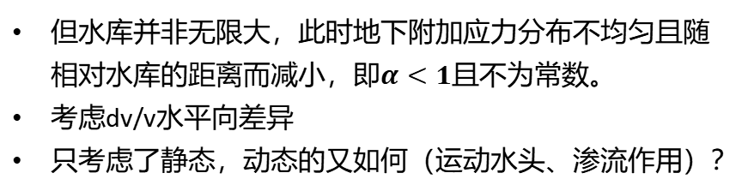


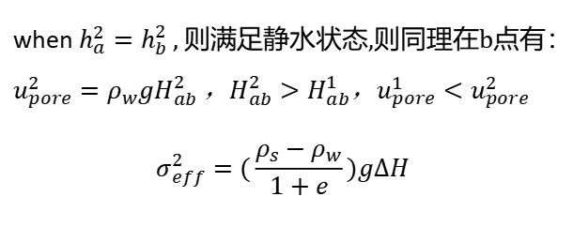

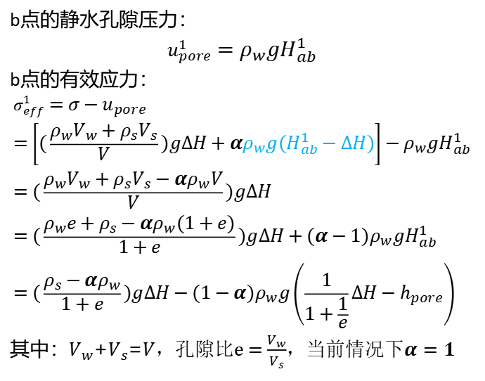
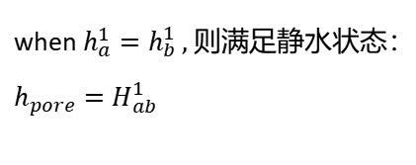


简单水库模型
在半无限均匀空间下，水库假设为无限大，连通的孔隙。
考虑最终到达稳态时：
则 $σ_{eff}^{1}=(\frac{ρ_{s}−ρ_{w}}{1+e})g∆H$
2时刻:
$$σ=σ_{eff}+u_{pore}$$
a点
水头 $\left\{\begin{aligned}h_{a}^{2}=H_{2}+0+0 \\ h_{b}^{2}=(H_{2}−H_{ab}^{2})+h_{pore}\end{aligned}\right.$
1时刻:
水储量 1
$$H_{ab}^{1}$$
水头 $\left\{\begin{aligned}h_{a}^{1}=H_{1}+0(压力) +0(运动) \\ h_{b}^{1}=(H_{1}−H_{ab}^{1})+h_{pore}+0 \end{aligned}\right.$
when $h_{a}^{2}=h_{b}^{2}$ , 则满足静水状态,则同理在b点有：
$u_{pore}^{2}=ρ_{w}gH_{ab}^{2}$ ，$H_{ab}^{2}>H_{ab}^{1}$，$u_{pore}^{1}<u_{pore}^{2}$
$$σ_{eff}^{2}=(\frac{ρ_{s}−ρ_{w}}{1+e})g∆H$$
H₁
$$∆H$$
b
when $h_{a}^{1}=h_{b}^{1}$ , 则满足静水状态：
$$h_{pore}=H_{ab}^{1}$$
不透水地层
c
b点的静水孔隙压力：
$$u_{pore}^{1}=ρ_{w}gH_{ab}^{1}$$
b点的有效应力：
$$σ_{eff}^{1}=σ−u_{pore}=\left[(\frac{ρ_{w}V_{w}+ρ_{s}V_{s}}{V})g∆H+αρ_{w}g(H_{ab}^{1}−∆H)\right]−ρ_{w}gH_{ab}^{1}=(\frac{ρ_{w}V_{w}+ρ_{s}V_{s}−αρ_{w}V}{V})g∆H=(\frac{ρ_{w}e+ρ_{s}−αρ_{w}(1+e)}{1+e})g∆H+(α−1)ρ_{w}gH_{ab}^{1}=(\frac{ρ_{s}−{αρ}_{w}}{1+e})g∆H−(1−α)ρ_{w}g\left(\frac{1}{1+\frac{1}{e}}∆H−h_{pore}\right)$$
其中：$V_{w}$+$V_{s}$=$V$，孔隙比e = $\frac{V_{w}}{V_{s}}$，当前情况下$α=1$
此时，由于$u_{pore}^{2}>u_{pore}^{1}$，不透水层以上的孔隙较1时刻更张开，2时刻孔隙比e更大，则$σ_{eff}^{2}$ < $σ_{eff}^{1}$，2时刻有效应力降低，dv/v为负。
a点
水储量 2
对于C点：不受水的影响，只需考虑荷载变化
故2时刻的C点孔隙更闭合，粒间力$σ_{eff}^{2}$增大，dv/v为正。
H₂
b点
但水库并非无限大，此时地下附加应力分布不均匀且随相对水库的距离而减小，即$α<1$且不为常数。
考虑dv/v水平向差异
只考虑了静态，动态的又如何（运动水头、渗流作用）？
c点

Slide 8
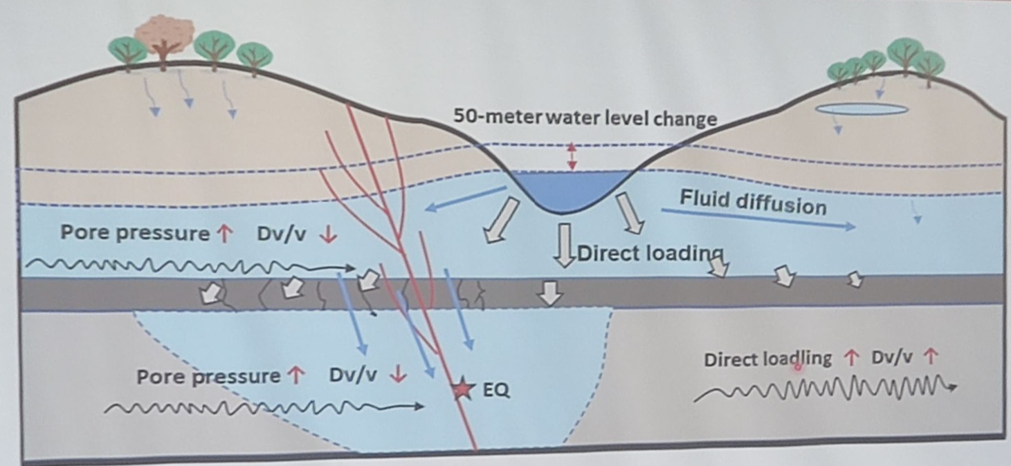
水库变化的响应
c点

Slide 9
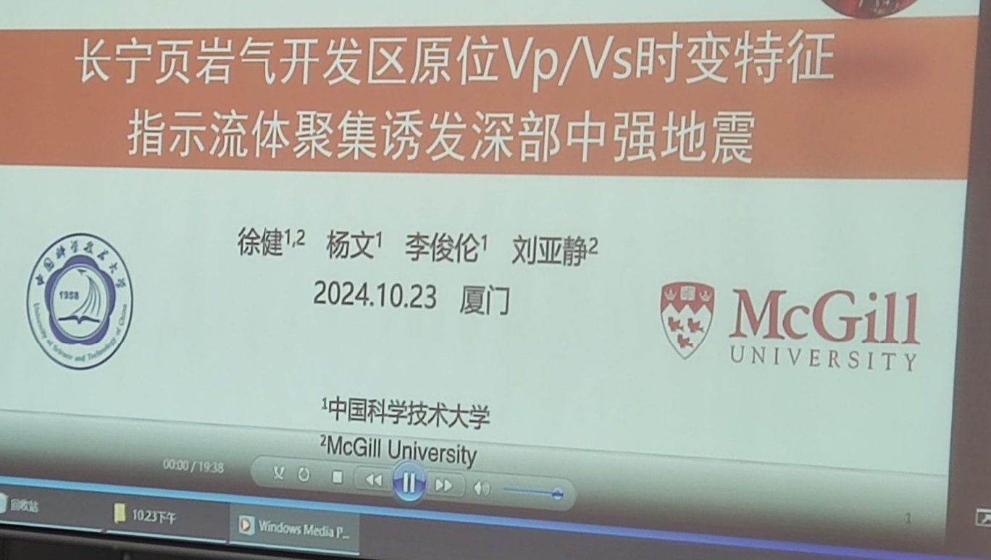
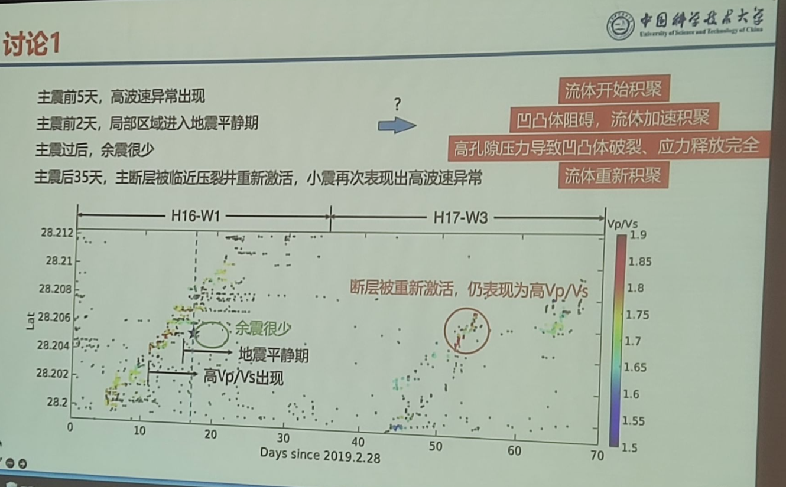
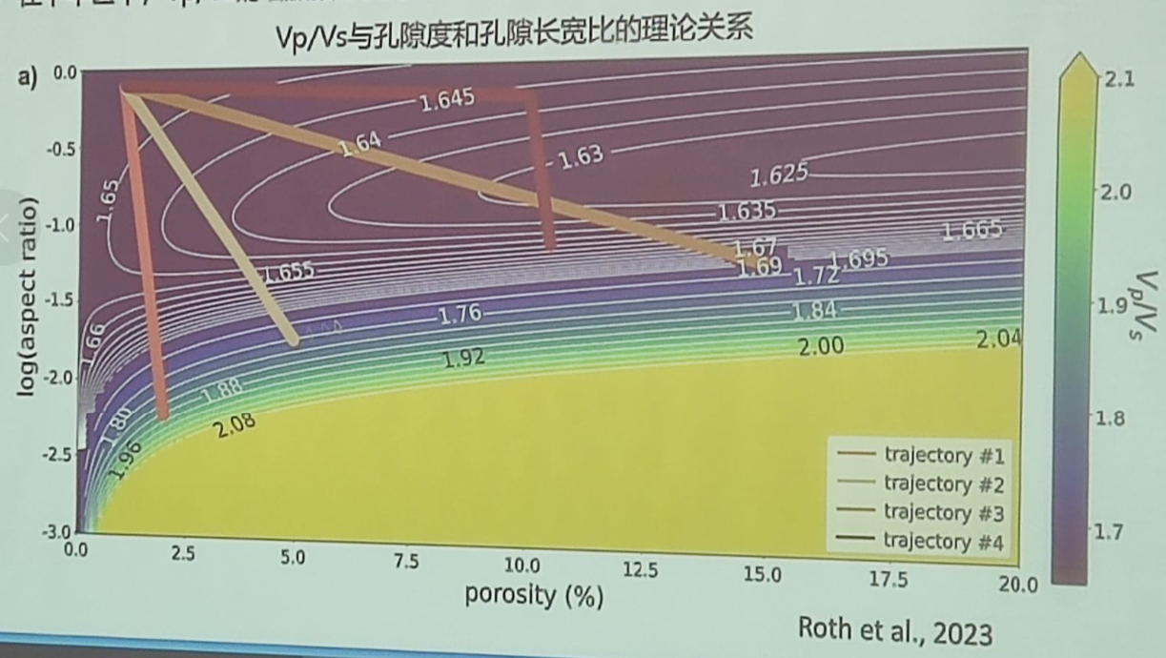
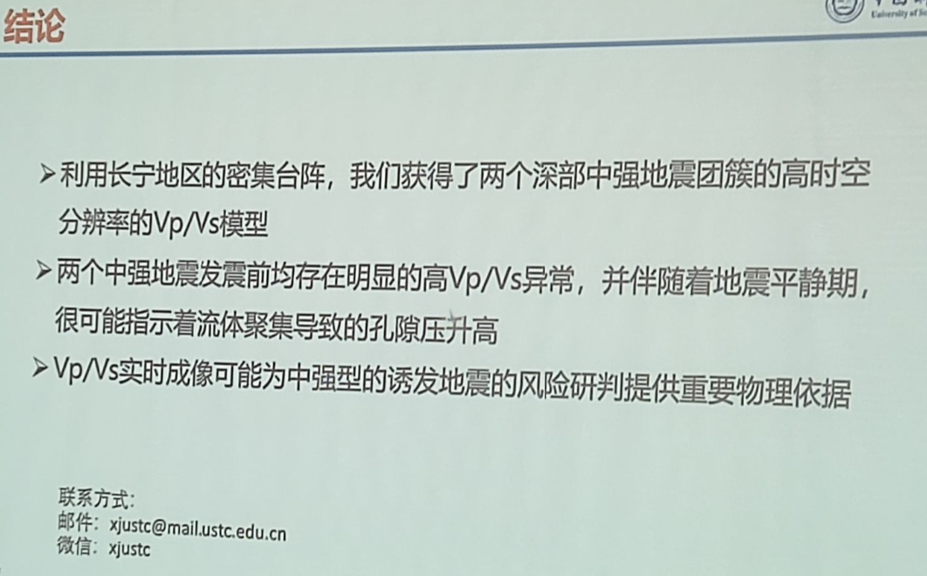

Slide 10
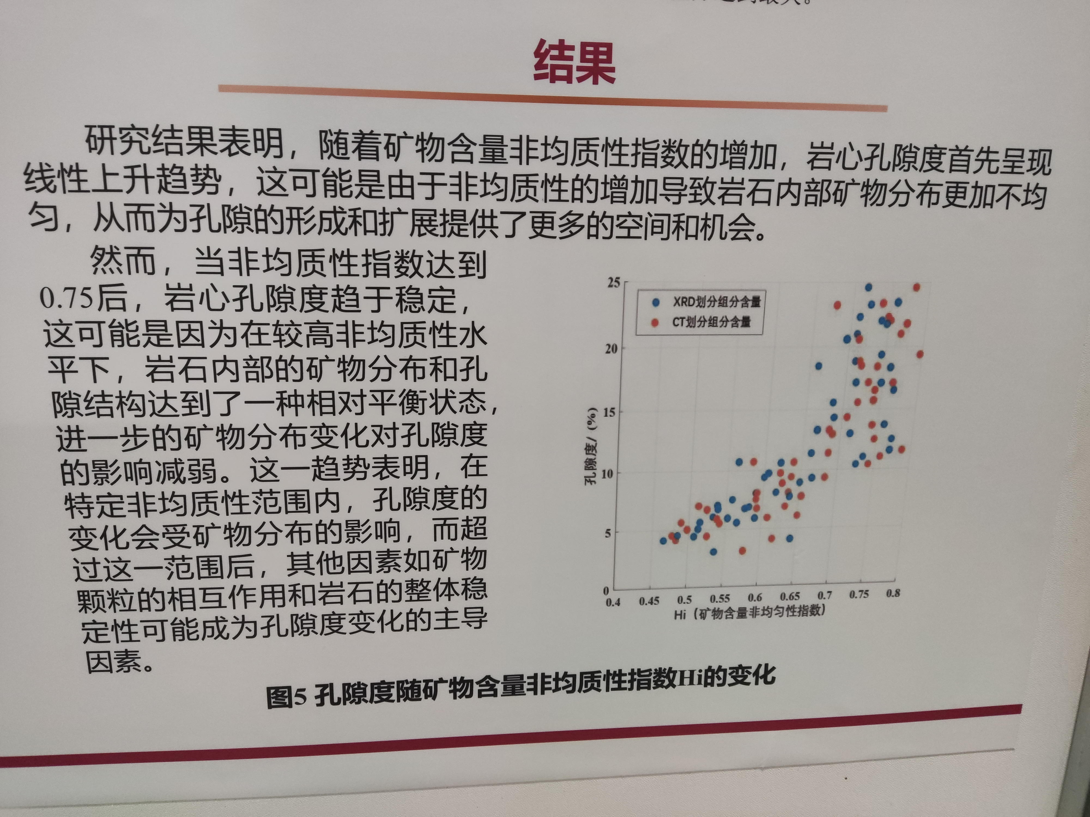
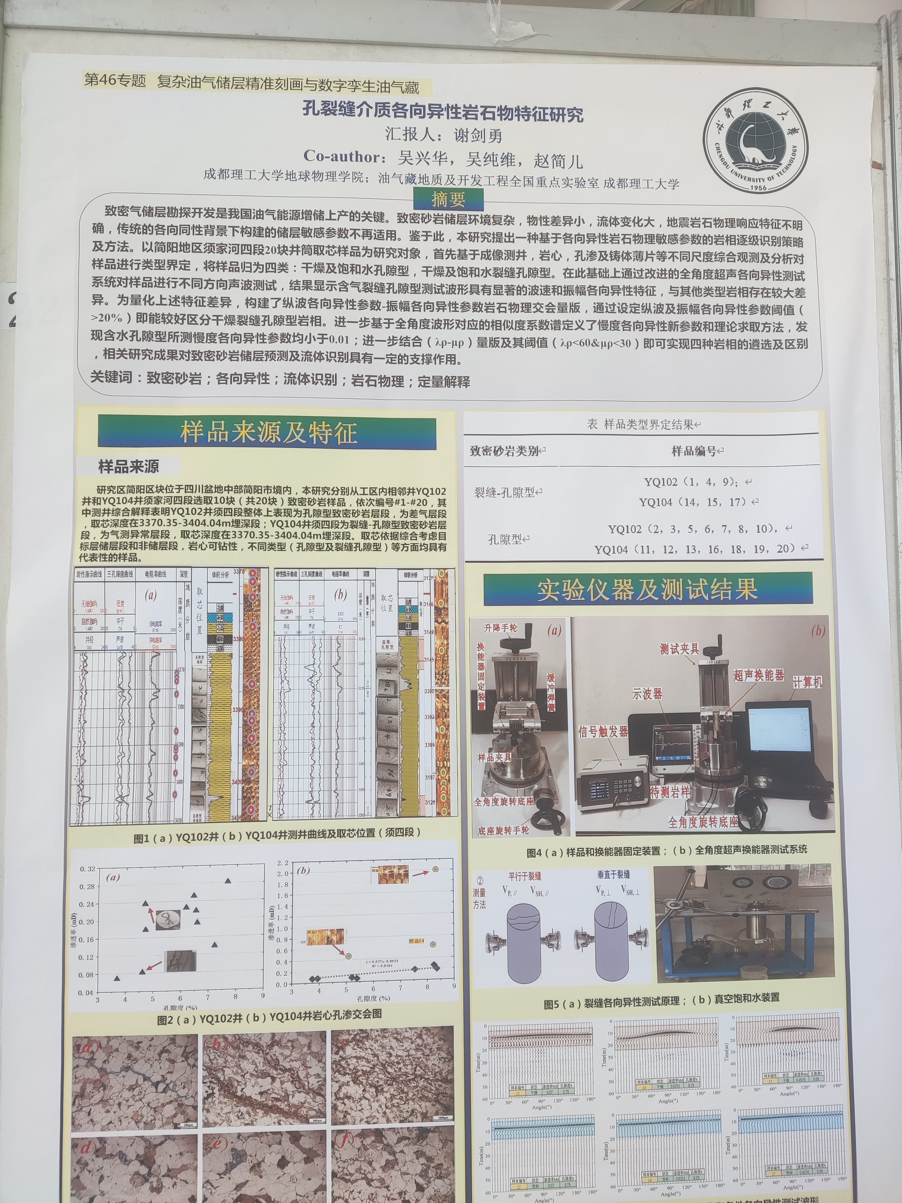
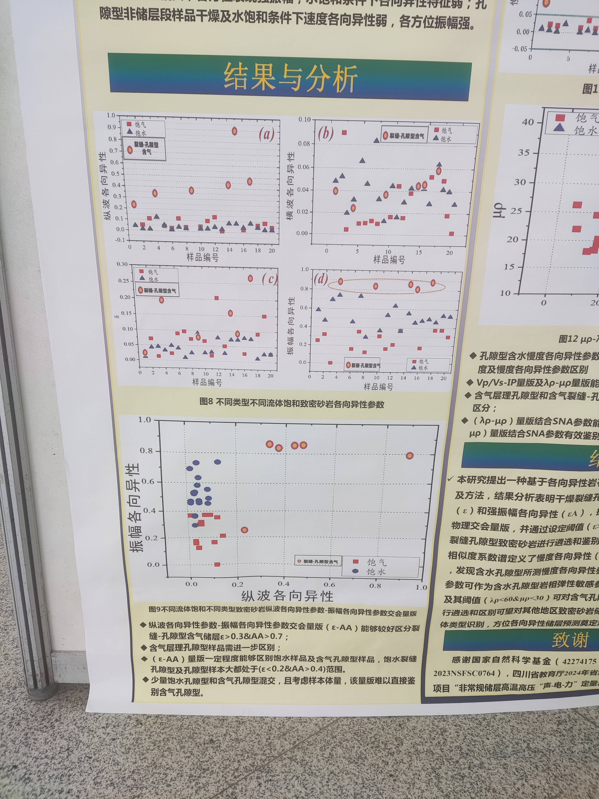
岩石物理

Slide 11
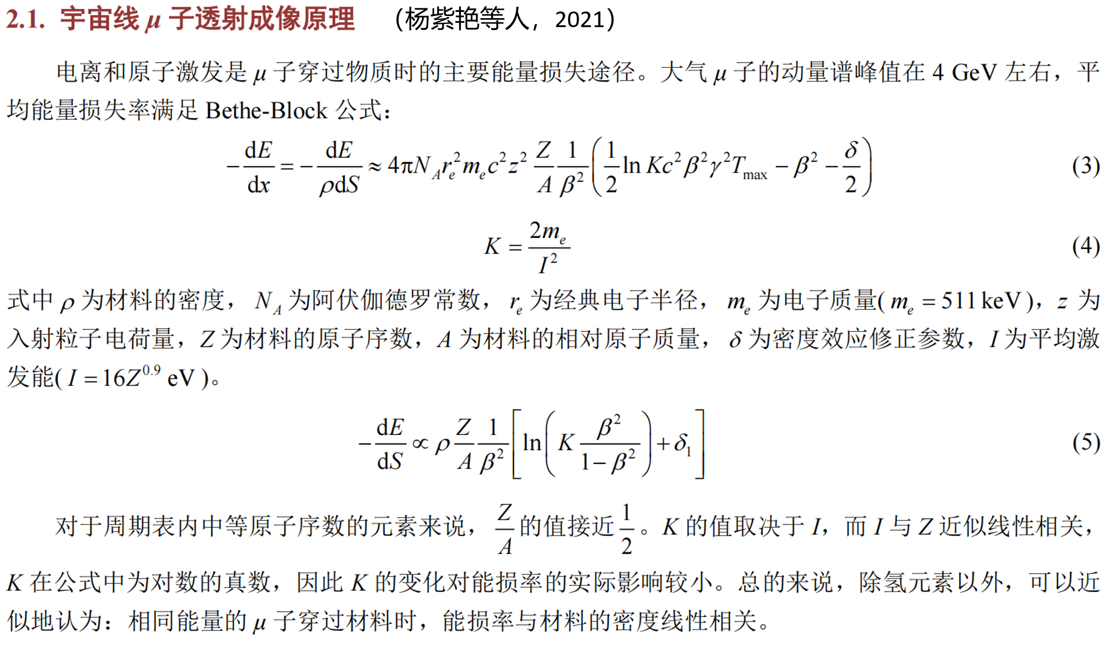
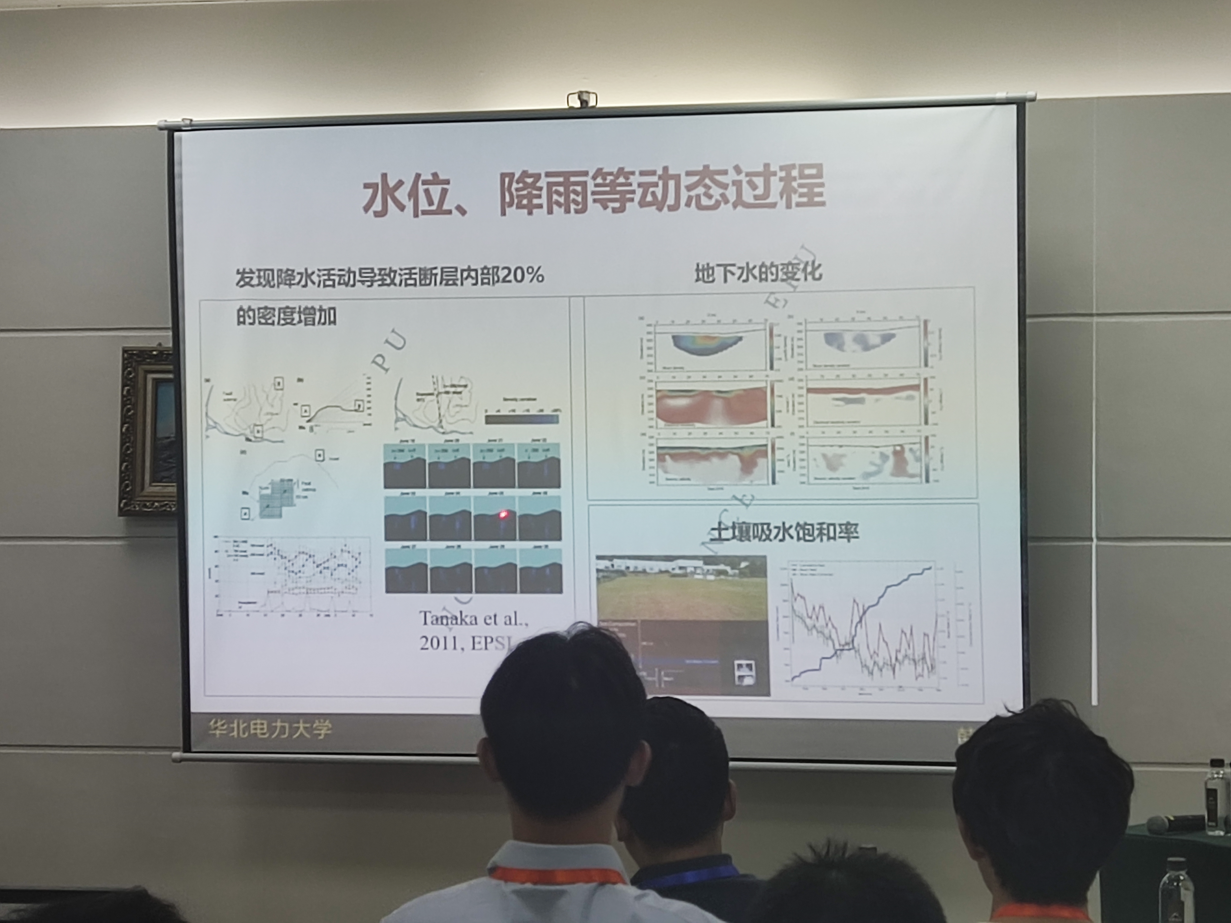
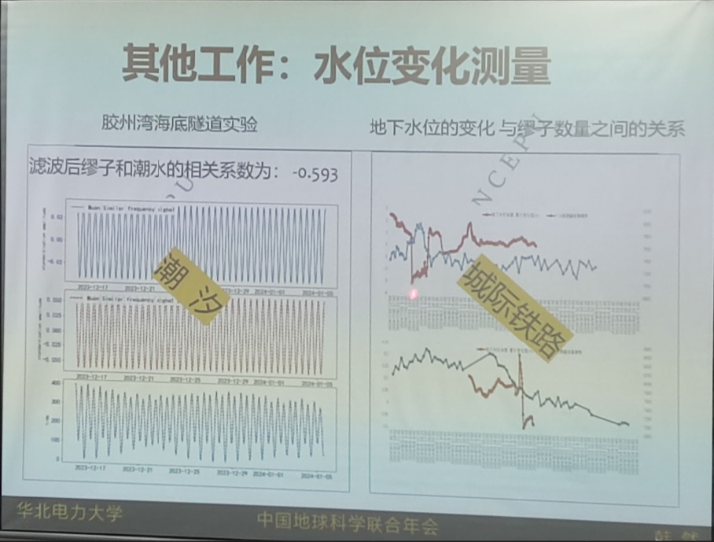
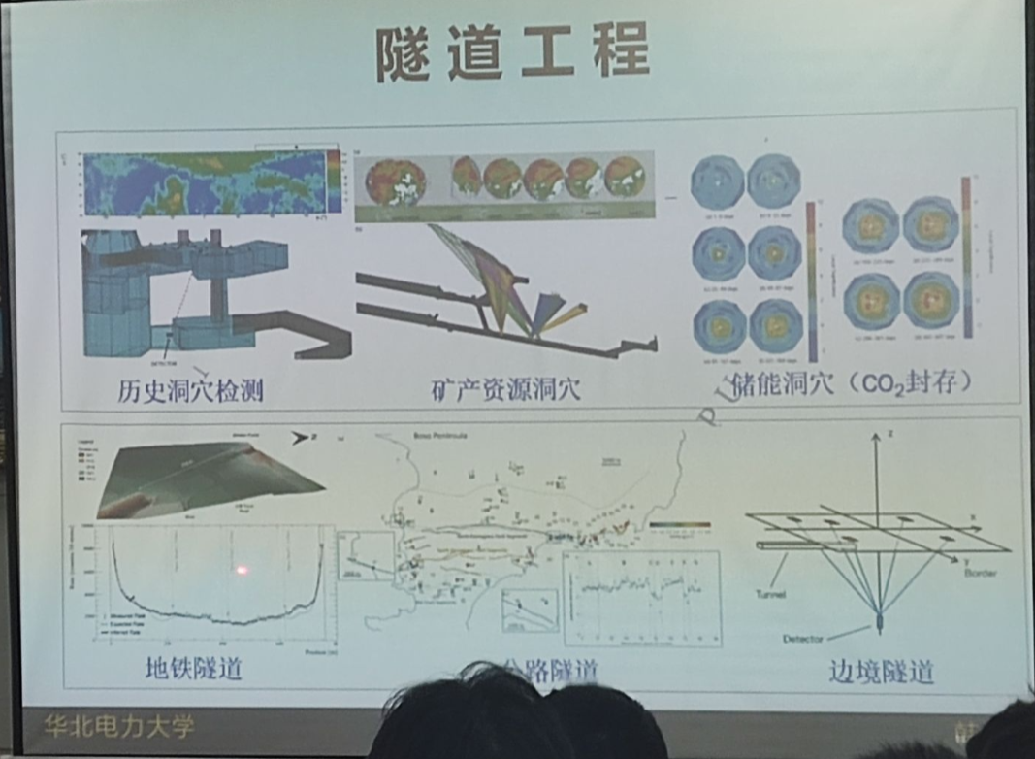
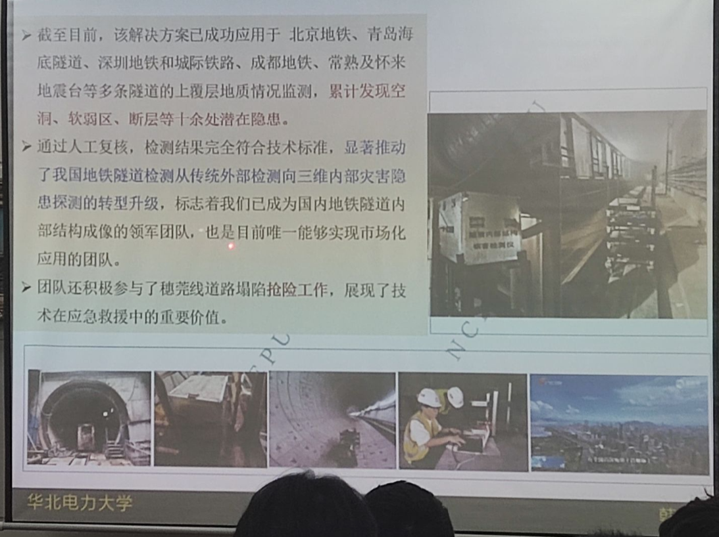
高能缪子成像
高能缪子成像技术
μ子在物质中的能量损失率与物质的化学组成无关，只与物质的密度和厚度有关。高能缪子成像技术分为透射和散射成像。成像物理量为muon flux（μ子流）。
μ 子透射和散射成像都依赖大样本的统计分布。一般来说，在目标体较大的情况下，μ 子透射成像是一个有力方法。而 μ 子散射成像更适用于中小型目标体。散射成像需要重建粒子轨迹，对山脉或大建筑物这类目标体来说是不实际的。而透射成像则不受此限制。
另外目标越大，穿过的 μ 子越少，这也不利于散射成像方法的数据信息的获得。
Case：2017年，日本名古屋大学的 Kunihiro Morishima 等利用 μ 子对胡夫金字塔进行了成像。此次探测使用了核乳剂探测器、闪烁体探测器和气体探测器三种探测器，将三种探测器获取的数据进行对比，发现了之前未被发现的巨大密室，该成果被发表于《Nature》杂志。
华北电力大学，韩然

Slide 12
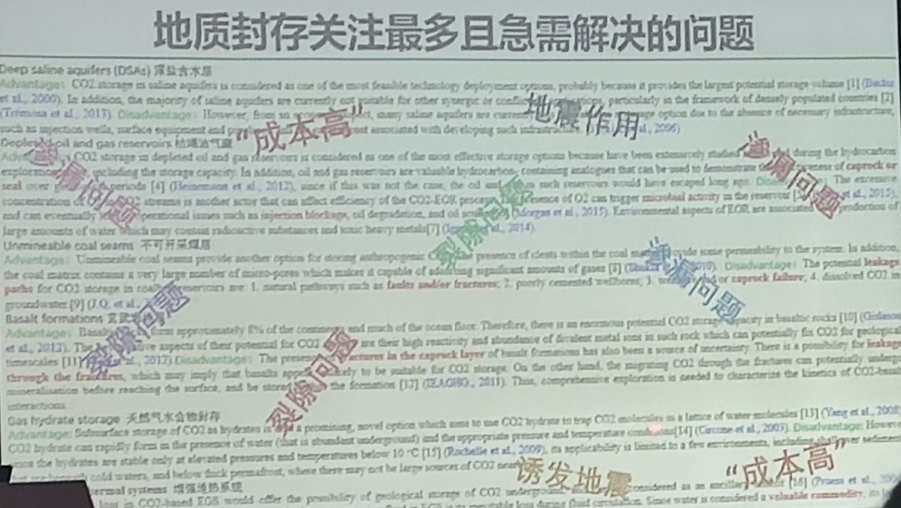
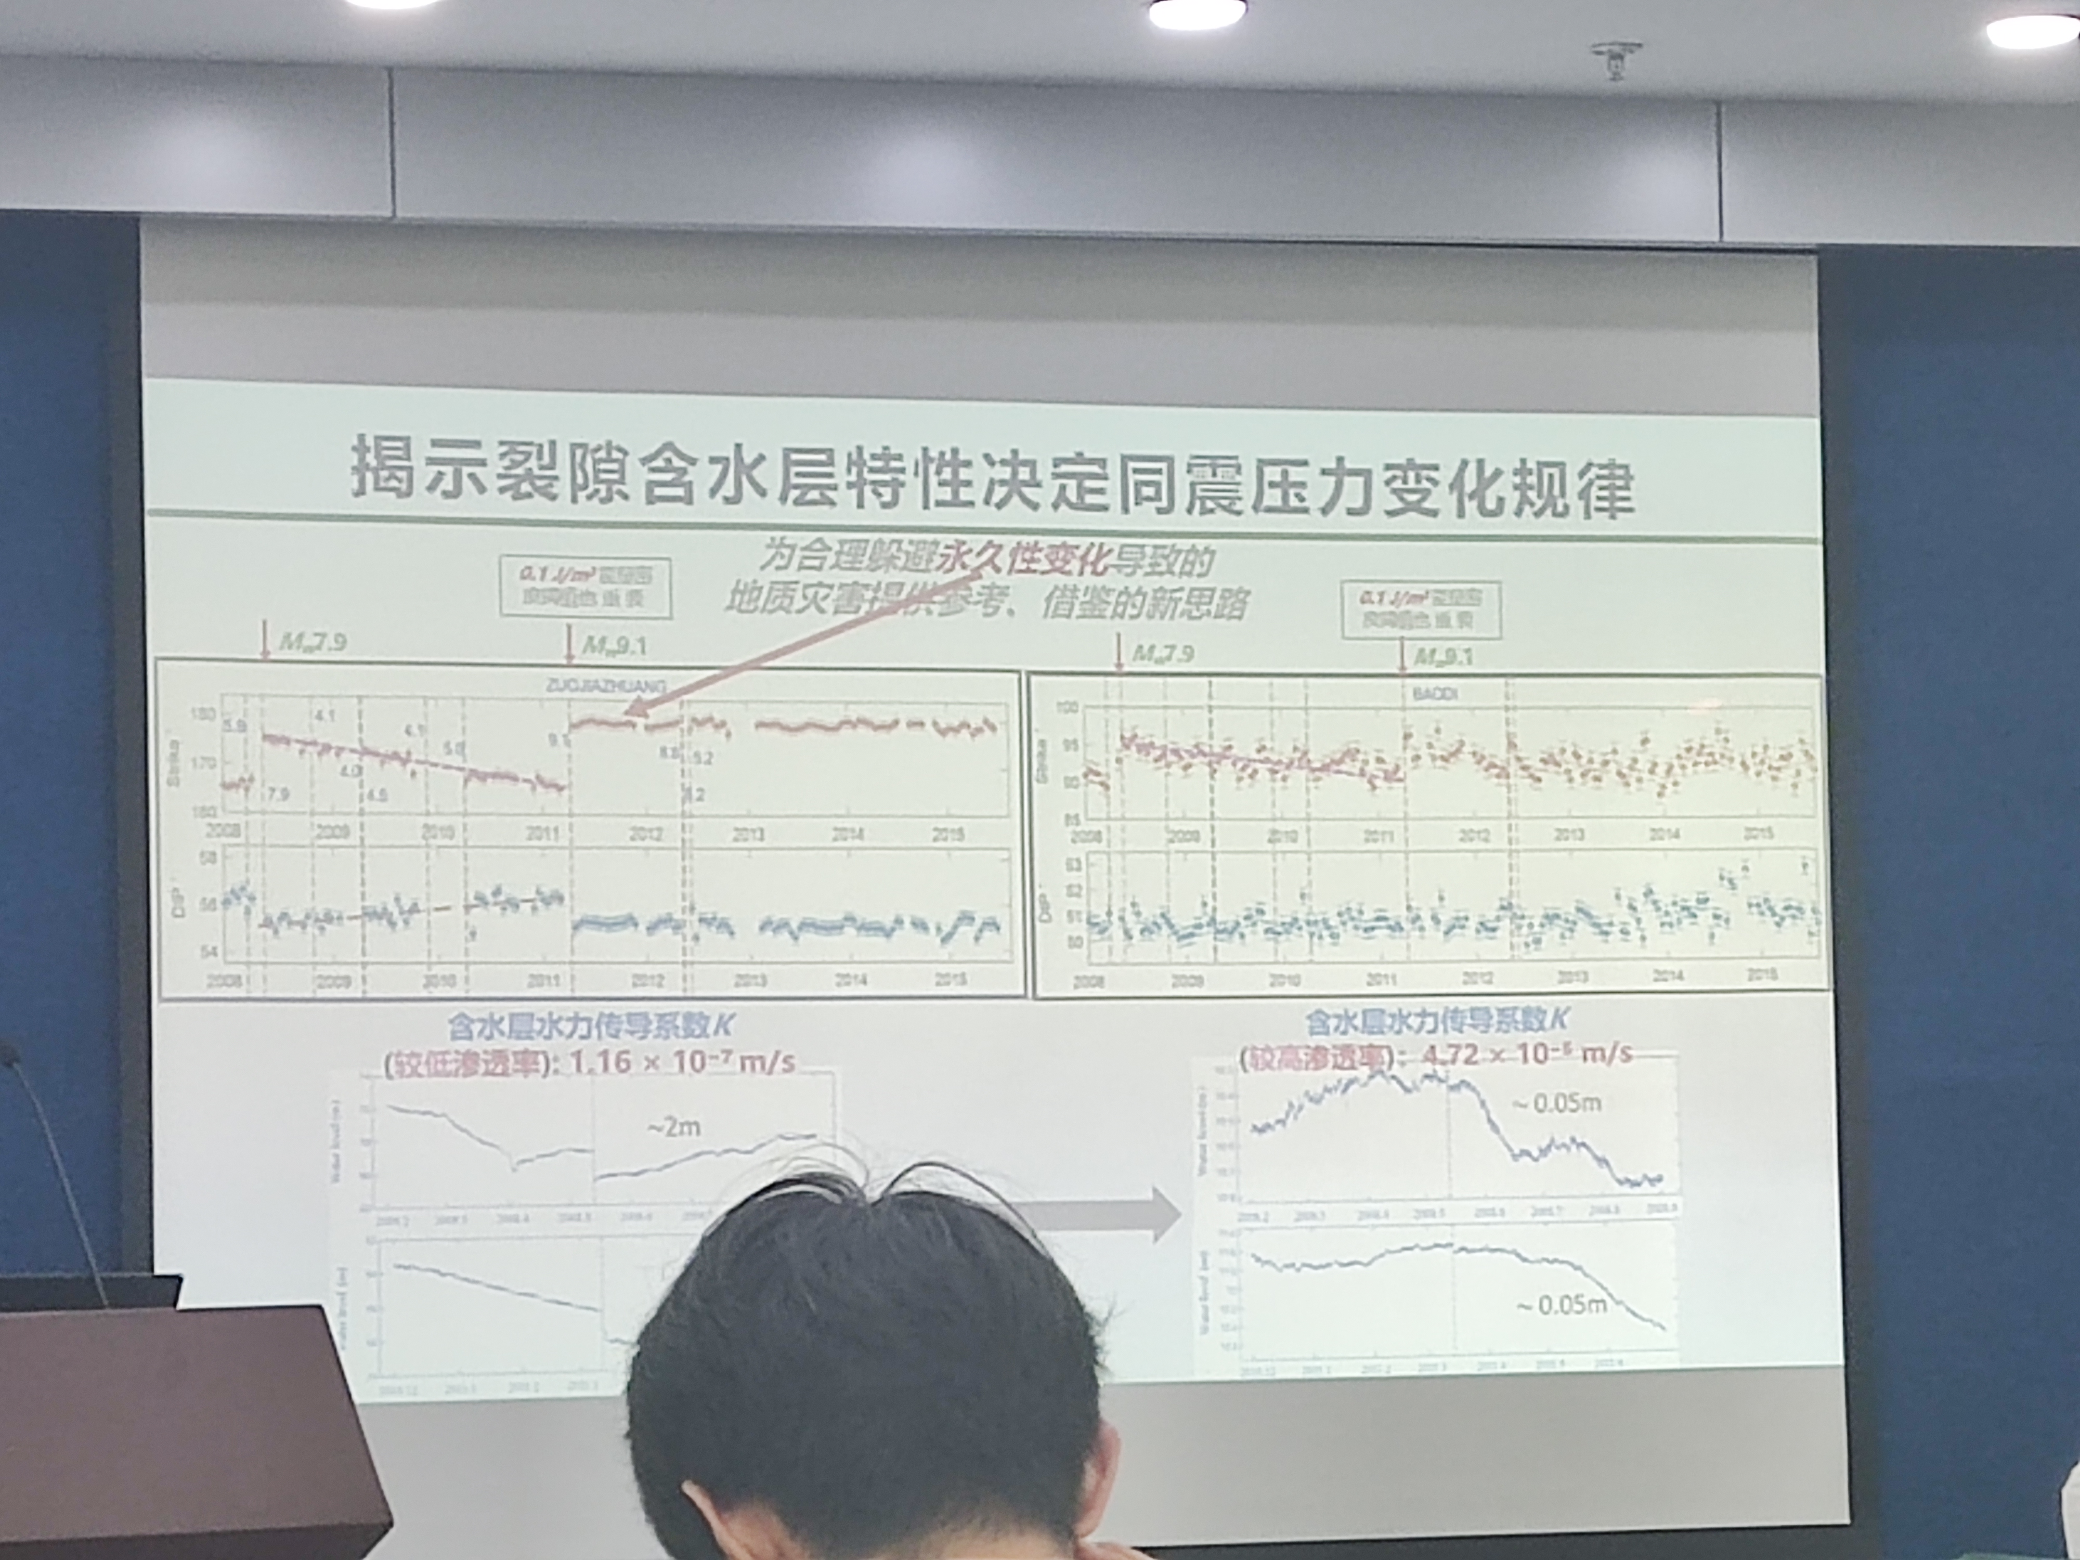
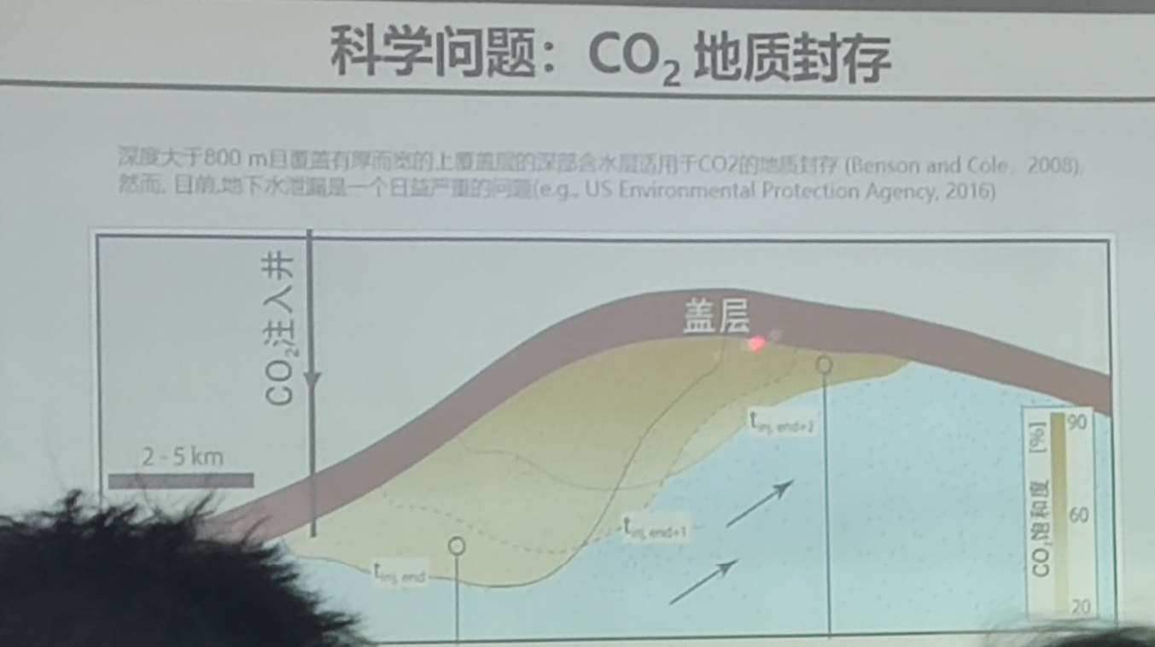
CO₂地质封存
Tohoku地震
汶川地震
潮汐响应裂隙方向模型反演地壳裂隙的走向、倾角。渗透率小的北京左家庄井观测含水层的走向和倾角同震变化如上图。
中国科学院地质与地球物理研究所，张艳
渗透率大的北京宝坻井观测含水层的走向和倾角同震变化

Slide 13
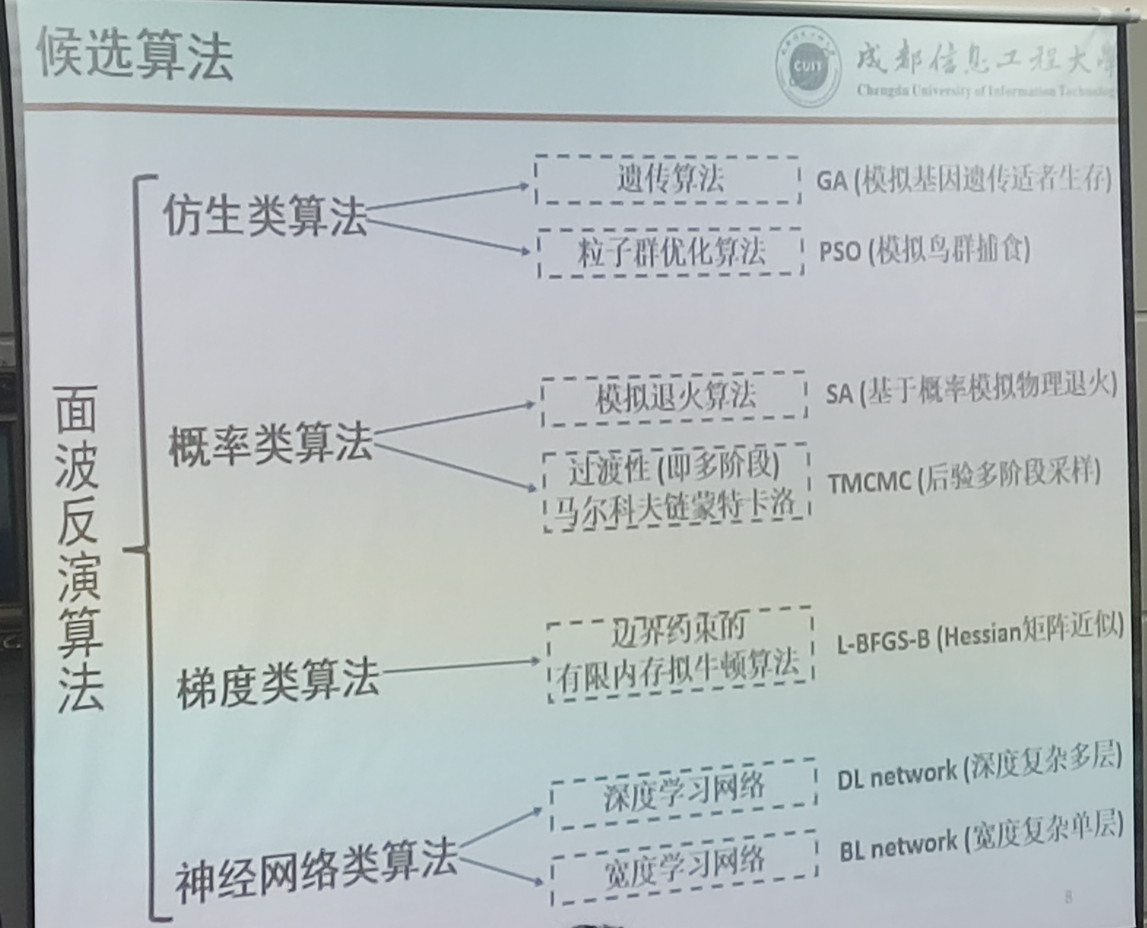
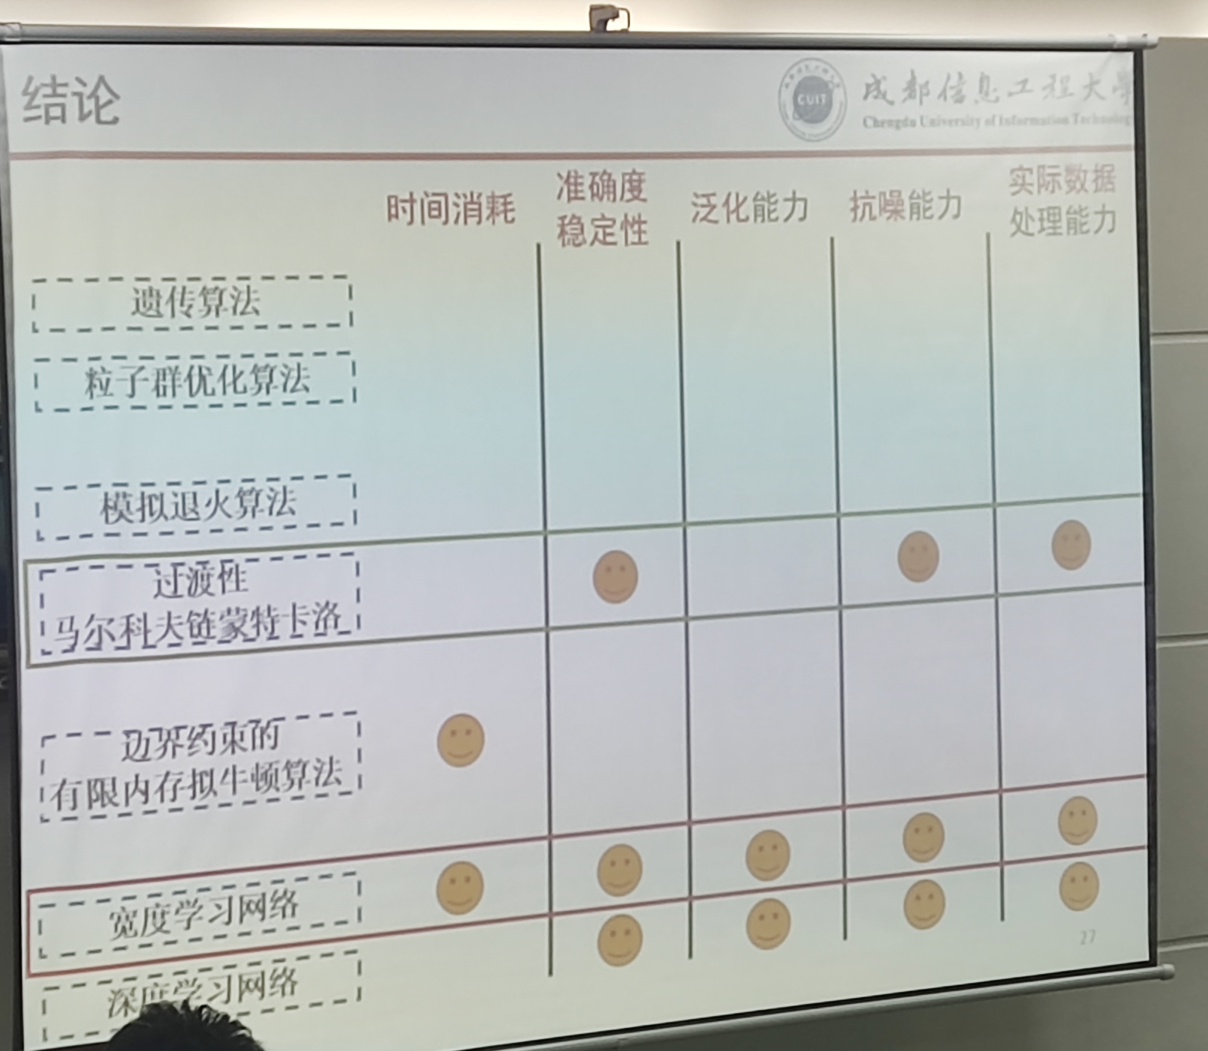
面波反演算法比较

Slide 14
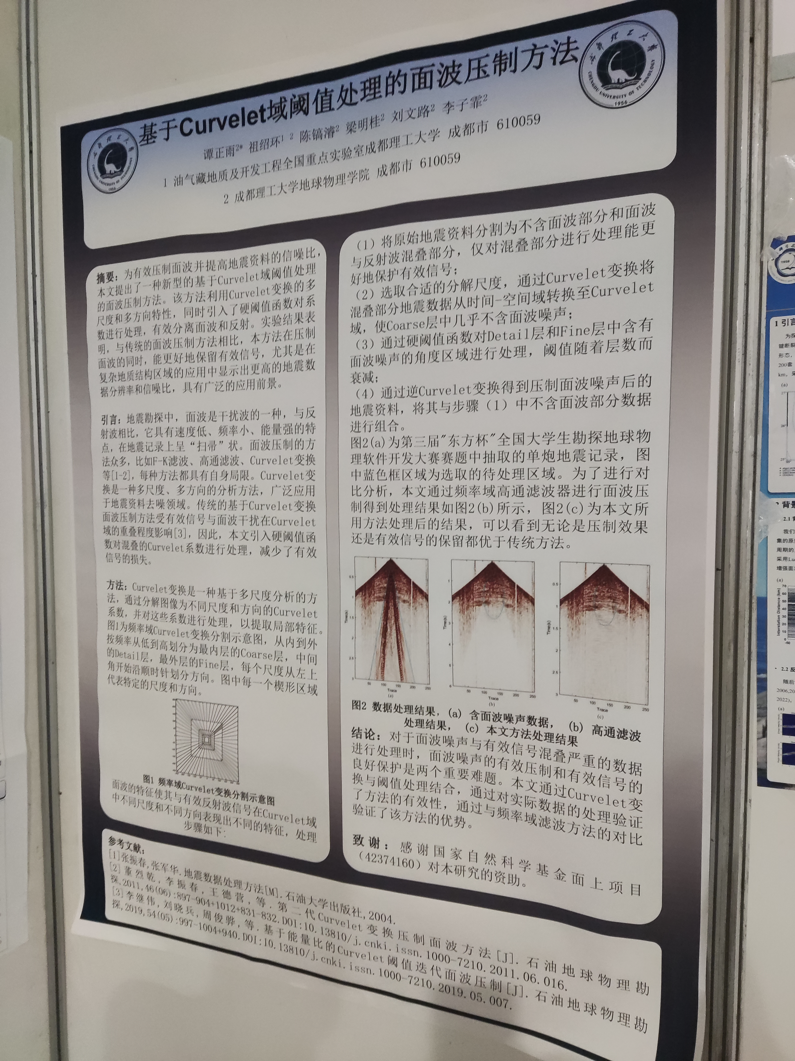
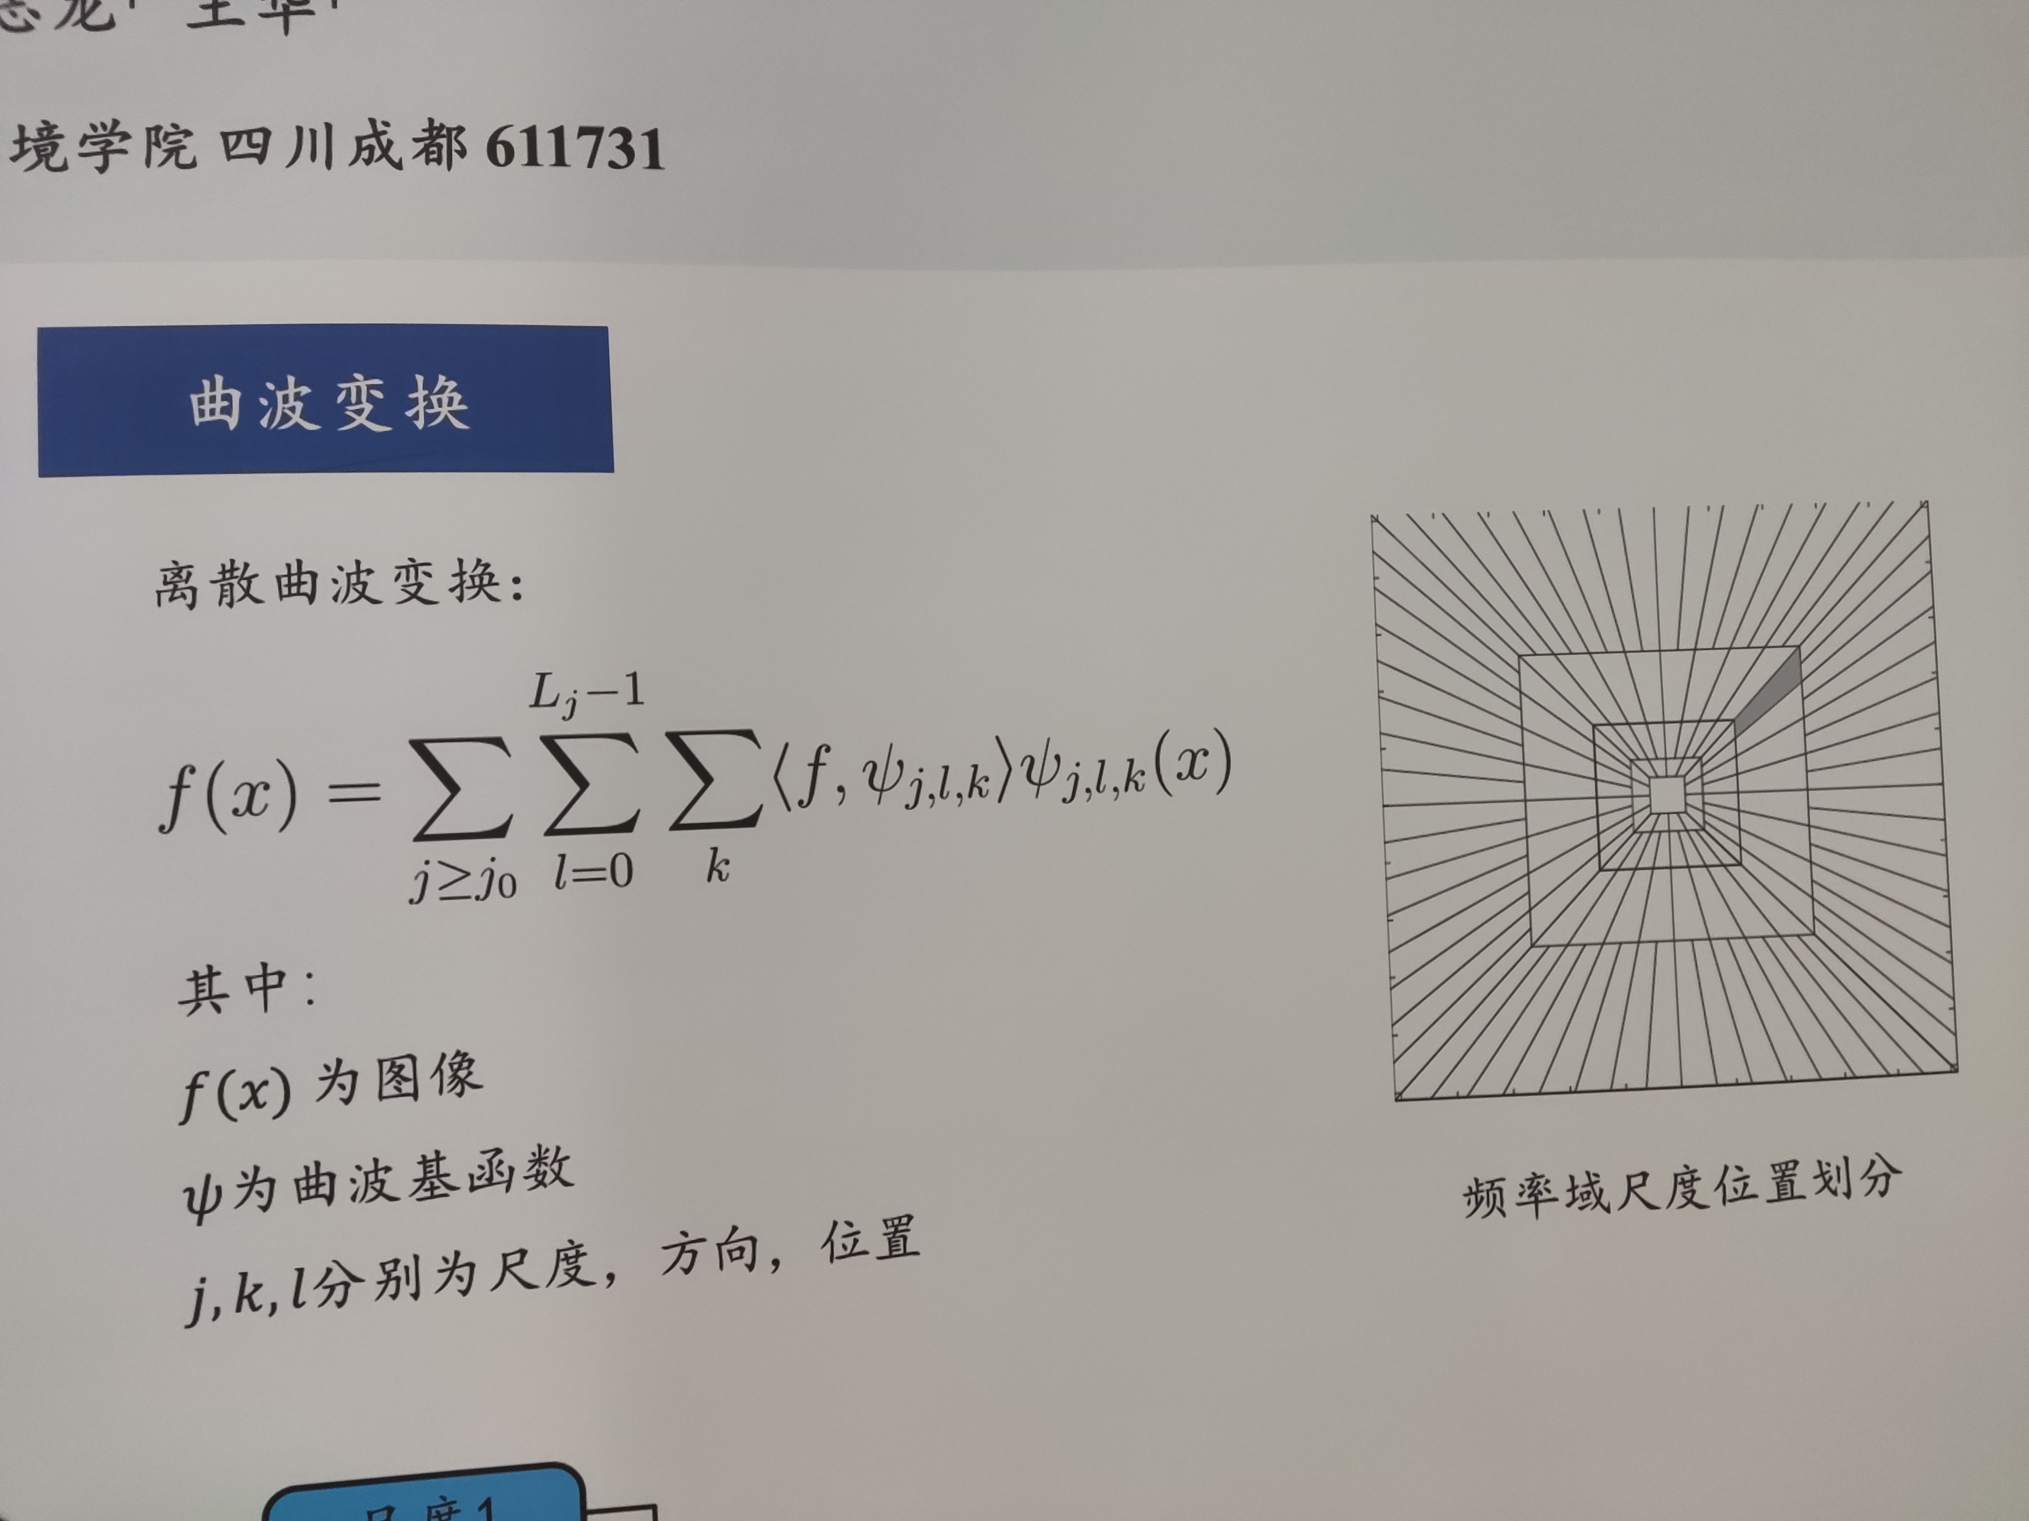
曲波变换

Slide 15
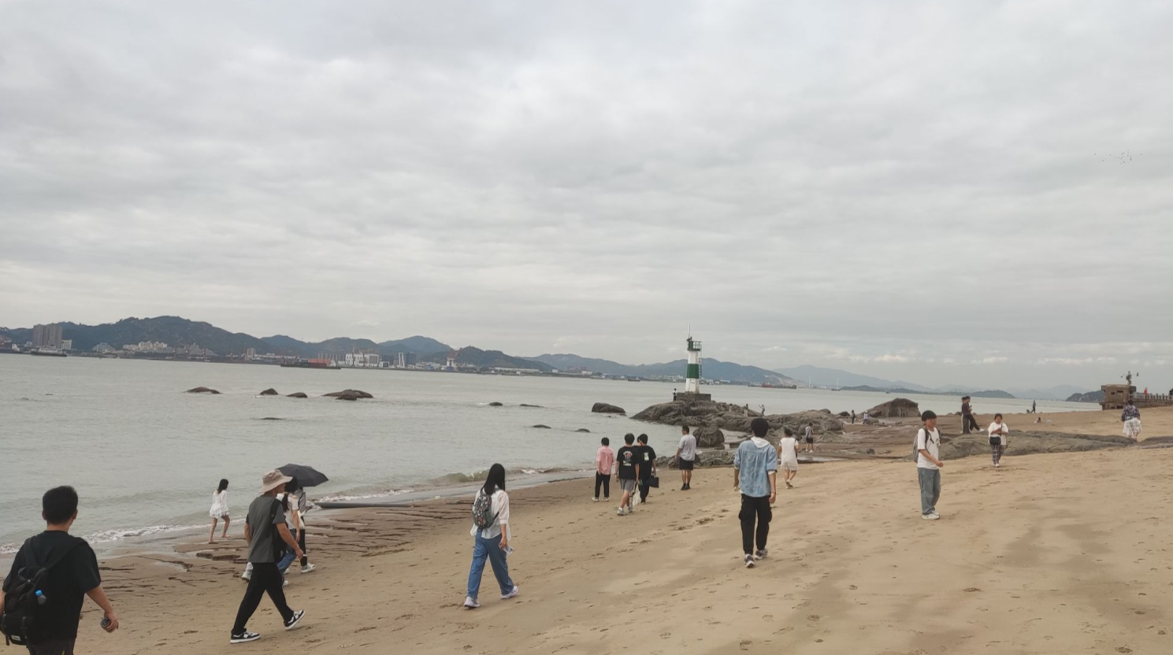
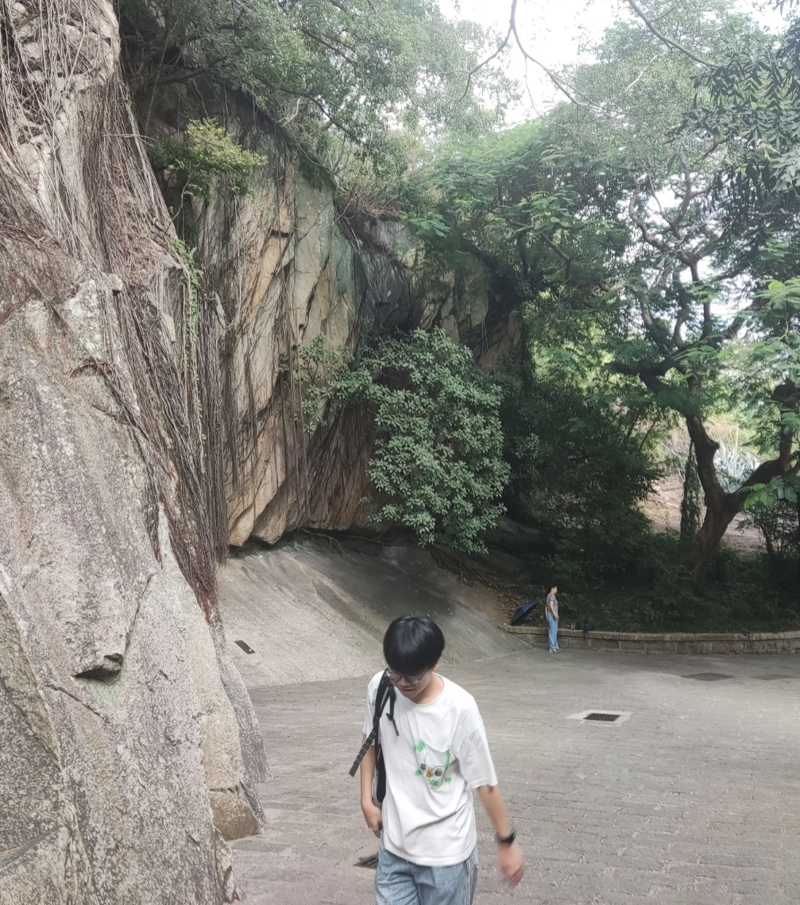
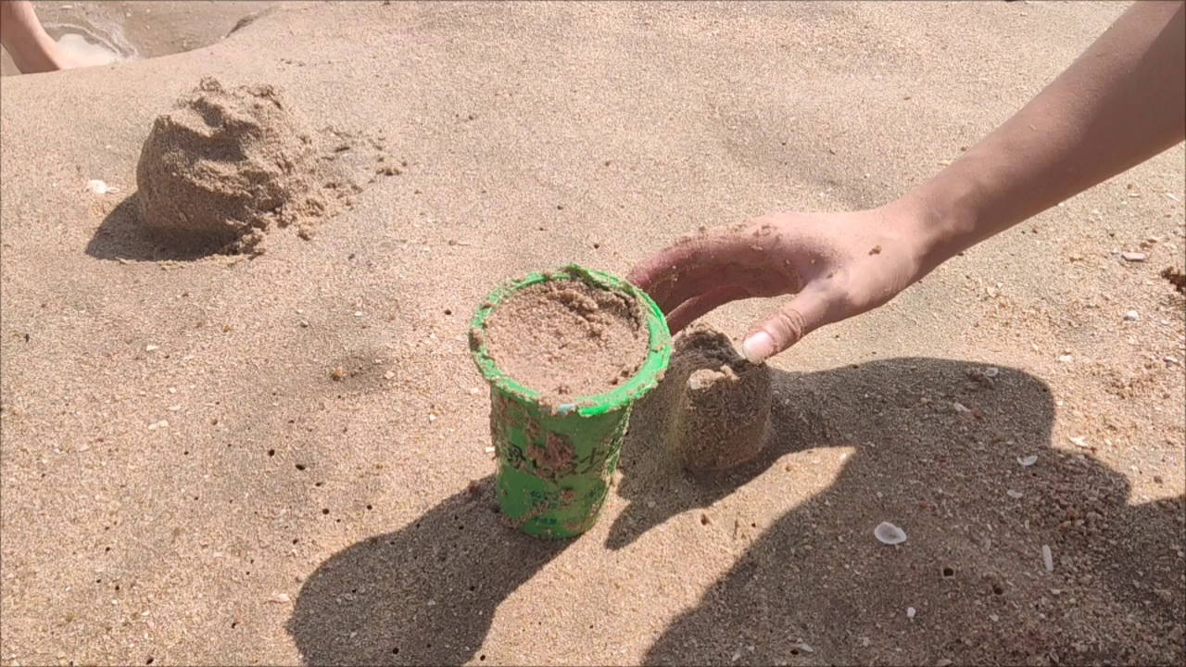
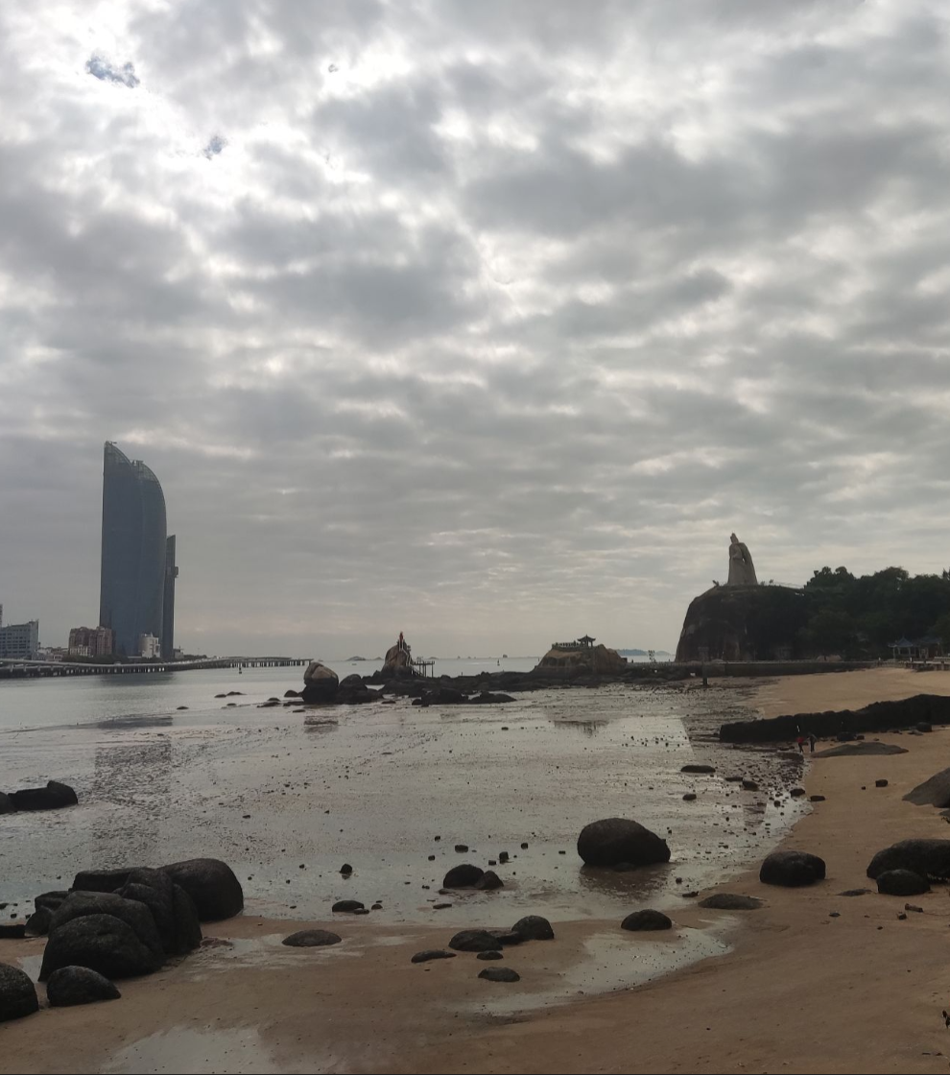
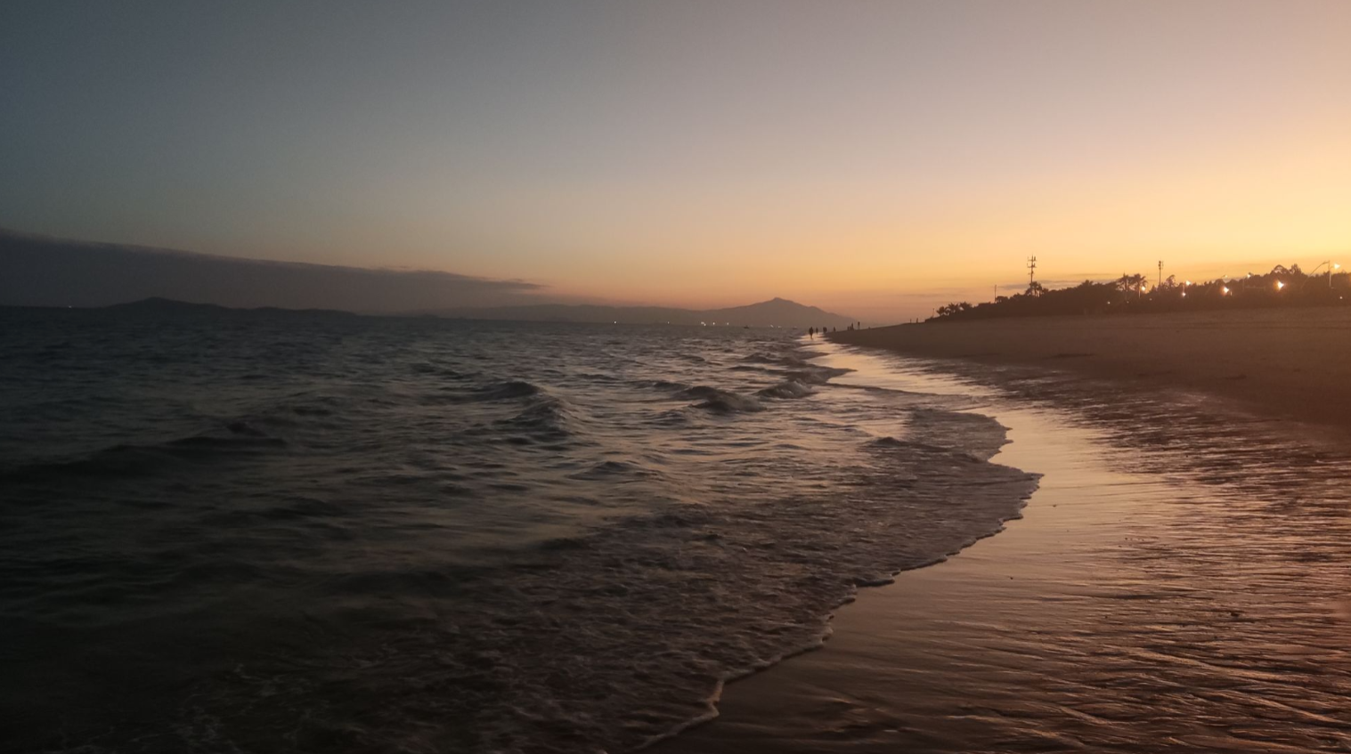
厦门
土壤液化？

